Slide 1
DynamoDB w pigułce

Slide 2
Co to jest?
Baza typu key / tuple
AWS hosting
SSD
HTTP API
Eventaully consistent / strongly consistent reads
SDK - .NET / Java / PHP / Python (boto)
Dev tools: standalone/VS/Ecplise

Slide 3
Tabele
Tabela
1 klucz
do 5 LSI
do 5 GSI
Dowolna ilość atrybutów
1 wiersz: max 64kB
Deklarowana przepustowość
Atrybuty: string, number, binary
Set – dowlonego z tych 3 typów

Slide 4
Klucze
HK – jeden unikalny atrybut
Tabela Users
HK = userID
HK+RK – 2 atrybuty, atrybut pomocniczy, pozwala na sortowanie i pobieranie zakresów danych
Para HK/RK musi być unikalna
Tabela UserActivityLog
HK = userId
RK = timestamp

Slide 5
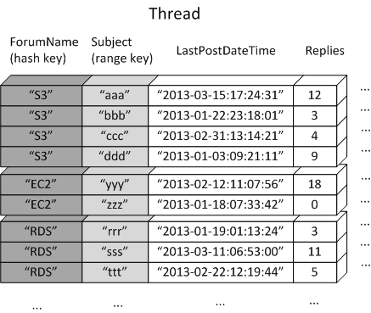
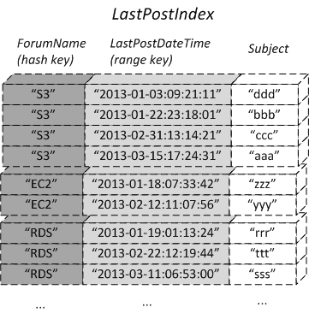
Klucze
LSI – alternatywny atrybut RK
Tabela Thread
HK = ForumName
RK = Subject
LSI = ForumName + LastPostDate

Slide 6
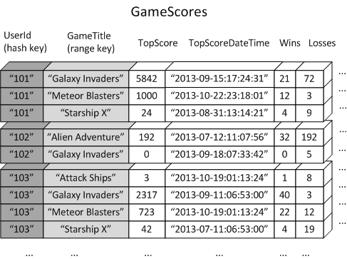
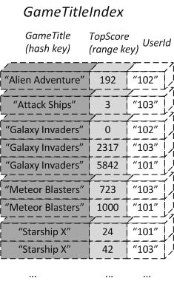
GSI – alternatywny HK+RK
Tabela GameScores
HK = UserId
RK = GameTitle
GSI = GameTitle + TopScore
Klucze

Slide 7
API
Get
Query
Scan
Put
Update (specyfika ADD, PUT, DELETE)
Conditionals
Delete
BatchWrite (put or delete, one or more tables!)
BatchGet (on or more tables!)

Slide 8
Pros & Cons
Pros
Szybkość
Skalowalność
Hosting w AWS / dev tools
Konsola + alarmy
API
Cons
Koszt / przepusowość
$0.0065 / h / 10 units of Write Capactiy
$0.0065 / h / 50 units of Read Capacity
A unit of Write Capacity enables you to perform one write per second for items of up to 1KB in size.
A unit of Read Capacity enables you to perform one strongly consistent read per second (or two eventually consistent reads per second) of items of up to 4KB in size.

Slide 9
Jak zacząć?
Pobranie i uruchomienie serwera (tutorial)
Otwarcie połączenia
var config = new AmazonDynamoDBConfig {ServiceURL="http://localhost:12345"};
var client = new AmazonDynamoDBClient("QWE", "XYZ", config);
Stworzenie tabeli
Low level API
Definicja klucza
Put / Update
Query/Scan

Slide 10
Pytania
?

Slide 11
Hackaton - zadanie
„Super Twitter”
Aplikacja webowa
Obserwowanie użytkowników
Budowanie feed’a
Hashatgi – lista postów zawierających tag
Inne pomysły?

Slide 12
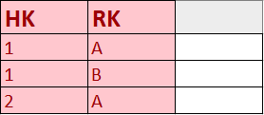
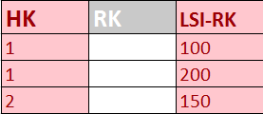
Hackaton – cheat sheet
http://1drv.ms/1tOPoG3

